Slide 1
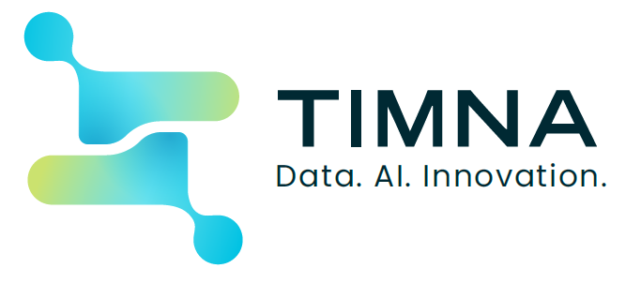
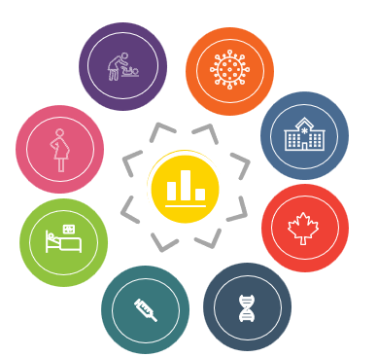
תמנ"ע
תשתית לאומית להנגשת מאגרי משרד הבריאות לחוקרים לביצוע מחקרי ביג דאטה
כיצד מנצלים נתונים ארגוניים באמצעות בינה מלאכותית
במערכת הבריאות
ד"ר גלית שפר
מובילת צוות האפידמיולוגיה בתמנ"ע

Slide 2
מהי תמנע ?
ביג דאטה ובינה מלאכותית
סביבת מחקר בטוחה
הנגשת נתונים פרטניים
מקדמת מחקר רפואי העושה שימוש בשיטות מתקדמות לניתוח נתוני ביג דאטה
כגון בינה מלאכותית (AI), ולמידת מכונה
תמנ"ע מהווה סביבת מחקר שמנגישה נתונים פרטניים (ללא העברה החוצה) לאחר הליכי התממה קפדניים ומאפשרת להצליבם עם נתונים שמביאים החוקרים ממוסדותיהם
פלטפורמה לאומית שהקים משרד הבריאות לביצוע מחקרי ביג-דאטה לשם ביצוע מחקרים פורצי דרך בתחום הבריאות וקביעת מדיניות מבוססת נתונים

Slide 3
מהי תמנע ?
ביג דאטה ובינה מלאכותית
סביבת מחקר בטוחה
הנגשת נתונים פרטניים
מקדמת מחקר רפואי העושה שימוש בשיטות מתקדמות לניתוח נתוני ביג דאטה
כגון בינה מלאכותית (AI), ולמידת מכונה
תמנ"ע מהווה סביבת מחקר שמנגישה נתונים פרטניים (ללא העברה החוצה) לאחר הליכי התממה קפדניים ומאפשרת להצליבם עם נתונים שמביאים החוקרים ממוסדותיהם
פלטפורמה לאומית שהקים משרד הבריאות לביצוע מחקרי ביג-דאטה לשם ביצוע מחקרים פורצי דרך בתחום הבריאות וקביעת מדיניות מבוססת נתונים

Slide 4
תמנ”ע משרתת חוקרים מתחומי הבריאות ועושה שיתוף בין ארגוני בריאות
הנגשת נתוני משרד הבריאות לביצוע מחקרים רפואיים וקליניים לקידום הבריאות
מוסדות ציבוריים
ארגוני בריאות
אקדמיה
ובקרוב גם תעשייה, חברות הזנק ועוד...

Slide 5
תמנ"ע - פלטפורמה לאומית של משרד הבריאות
תשתית טכנולוגית
היברידית (ענן ו- On Premise)
תשתית לפעולות עתירות משאבי מחשוב מבוססות שרת Nvidia
הון אנושי
מהנדסי נתונים
צוות אפידמיולוגיה
צוות מדעני נתונים
מומחי התממה
פיתוח עסקי
מוסדות רפואיים
בתי חולים, קופות חולים, מכוני מחקר וגופי בריאות בארץ
קידום הרפואה והבריאות
מחקרים פורצי דרך
ותוצריהם
משרד הבריאות
חוקרים
ממירב מוסדות הבריאות והאקדמיה בארץ
הנגשת מאגרי משרד
הבריאות למחקר
הנגשת נתוני ביג דאטה של משרד הבריאות
הצלבה עם נתונים ממוסדות רפואיים ואקדמיים שמביאים החוקרים

Slide 6
תמנ"ע – לשיפור איכות הרפואה ולקידום הבריאות בישראל
קידום הבריאות והרפואה בישראל,
באמצעות הנגשת נתונים בריאותיים וקליניים לחוקרים
באופן מותמם ואנונימי,
לשם עריכת מחקרים פורצי דרך, תמיכה בקבלת החלטות, בקביעת מדיניות והטמעת התוצרים במערכת הבריאות
בשיטות מתקדמות לניתוח נתונים

Slide 7
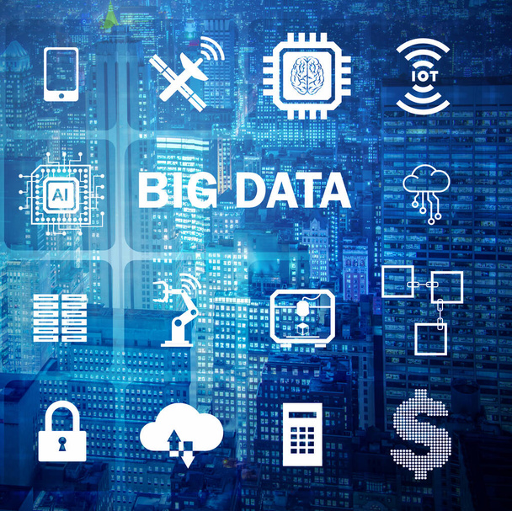
ביג דאטה Big Data - נתוני עתק
מונח המתאר כמויות אדירות של מידע המגיע ממקורות שונים, אותו יש לשמור, לנהל, לתחזק ולעשות בו שימוש בקלות וביעילות, תוך השקעה של מינימום משאבים
שימוש בנתונים
סוגי הנתונים
מקורות המידע
הסקת מסקנות, שיפור תהליכים, קבלת החלטות וקביעת מדיניות, שיפור איכות הטיפול וחווית המטופל
נתונים מובנים - טבלאות
נתונים לא מובנים - טקסטים, אודיו, וידאו, תמונות, רנטגן, CT, אקג, סיגנלים וסנסורים
נתונים מובנים למחצה - יכולים להכיל את שתי צורות הנתונים
ארגונים ועסקים, נתוני שימוש צריכה או ליין, רשתות חברתיות, שעונים חכמים, נתונים רפואיים וקליניים ועוד...

Slide 8
מאגרי משרד הבריאות המונגשים לחוקרים
מחשבה בריאה
מאגר הקורונה
לידות חי בישראל ופטירת תינוקות
אישפוזים פסיכיאטריים
רשיונות לקנאביס רפואי
בריאות התלמיד
אשפוזים, ביקורים במיון ומרפאות חוץ
פטירות וסיבות מוות

Slide 9
רשמי המרכז הלאומי לבקרת מחלות – המלב"ם
הרישום הלאומי לסרטן
הרישום הלאומי לסוכרת
הרשם הלאומי לניתוחים בריאטרים
הרישום הלאומי לדיאליזה והשתלות כליה
הרישום הלאומי לשבץ מוחי
רישומי צינתורי לב
רישום ניתוחי חזה
…ועוד

Slide 10
נתונים מגופים ממשלתיים
מרשם התושבים
ביטוח לאומי
משרדי ממשלה

Slide 11
מחשבה בריאה – נתוני טיפות חלב
שירותי בריאות ורפואה בתחום קידום בריאות ומניעה לנשים הרות, תינוקות וילדים הניתנים בתחנות טיפת חלב הפזורות בכל רחבי הארץ ומופעלות על-ידי לשכות הבריאות
Notes:
לתרגם

Slide 12
מחשבה בריאה
במחשבה בריאה נכללים נתונים מתחנות טיפות החלב של משרד הבריאות, עיריות תל אביב וירושלים וקופת חולים לאומית, ומייצגים כ-70% מכלל לידות החי בישראל בשנה
דיכאון אחרי לידה
חיסונים
תזונה
התפתחות
פרטים על הלידה
נתונים דמוגרפים
ביקורים
ביקורים
תאריך ביצוע השאלון
סטטוס
ציון כללי
ציון שאלה 10 (חשיבה אובדנית)
תאריך החיסון
שם חיסון
סטטוס
פירוט סטטוס לא בוצע
הנקה
פורמולה
מזונות נוספים
האם אוכל בעצמו
תאריך בדיקה
האם מתאים לגיל
התפתחות מוטורית, שפתית, תקשורת, התמצאות
שבוע הריון
משקל בלידה
ציון אפגר
מספר ילודים
היקף ראש
סוג לידה
סקר שמיעה
בדיקת RR
תאריך לידה
ארץ לידה
לאום
מצב משפחתי
אג"ס
תאריך ביקור
תחנה
גדילה
ספירת דם
בדיקת רופא
שנים מכוסות - 2014-2023
עדכון - יומי

Slide 13
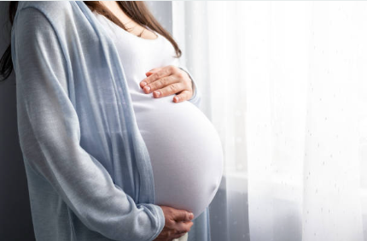
לידות חי בישראל ופטירת תינוקות
Notes:
לתרגם

Slide 14
לידות חי בישראל ופטירת תינוקות
לידות חי ופטירת תינוקות שאירעו בישראל, שבהן לאחד ההורים לפחות, יש תעודת זהות ישראלית, ואינם כוללים לידות שאירעו לאזרחי ישראל בחו"ל
לידה שקטה
לידת עובר מת
לידה
אם
יילוד
ביקורים
סיבת הפסקת הריון
ליקוי כרומוזומלי
מחלה גנטית
זיהום תוך רחמי
משקל נמוך לגיל הריון
מום מולד
תאריך לידה
שבוע הריון
צורת לידה
סדר לידה
משקל
מס' עוברים
מומים
האם נפטר
מקום הלידה
גיל אם בלידה
סטטוס משפחתי
ישוב אם
דת
האם העובר נולד חי
מגדר
ישוב
סקר ילודים
לידה שקטה
לידה מרובת עוברים מספר עוברים חיים
מספר עוברים מתים
מספר עוברים בלדה שקטה
הפלות אם
הריונות קודמים
האם בוצע מעקב הריון הריון בסיכון
שנים מכוסות - 1993-2023
עדכון – חודשי, חלק מהנתונים מאוחר יותר

Slide 15
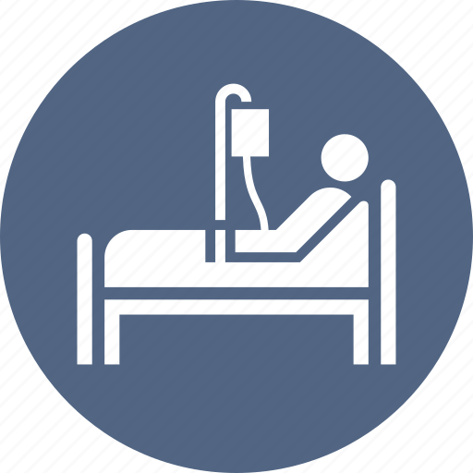
אשפוזים
Notes:
לתרגם

Slide 16
אשפוזים
מאגר הכולל מידע מבתי החולים הכלליים - ביקורים במלר"ד, אשפוזים וביקורים במרפאות חוץ
ביקורים במיון ובמרפאות חוץ
אבחנות באשפוז
פעולות באשפוז
אשפוזים
מטופל
ביקורים
ביקורי מטופלים במיון
תאריך ביקור
תאריך סיום ביקור סיבת כניסה
סוג שחרור
מחלקה מאשפזת אבחנה ICD
ביקורי מטופלים במרפאות
תאריך ביקור
תאריך סיום ביקור
קוד מרפאה
אבחנה ראשית-ICD9
אבחנה משנית-ICD9
פעולה ראשית–ICD9
תאריך פעולה ראשית
פעולה משנית
תאריך אשפוז תאריך שחרור סיבת כניסה
סוג אשפוז
סוג שחרור
מחלקה מקבלת
המחלקה הבאה מחלקה משחררת סך ימי שהיה
ת.ז
שנת לידה
מין
דת (לא מלא)
ארץ לידה,
שנת עליה
תאריך פטירה ישוב
יישוב מגורים
שנים מכוסות – מומלץ מ 2010-2023
עדכון – רבעוני

Slide 17
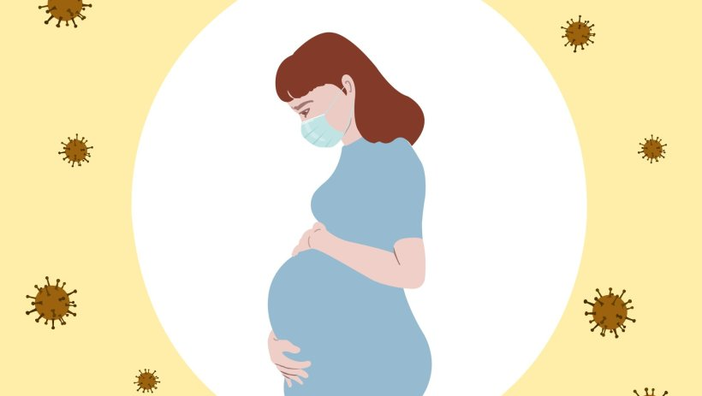
כיצד מנתחים נתוני ביג דאטה?
מחקר המונע מתוך השערה
נתונה בעיה – לאיזה נתונים אנו זקוקים כדי לעזור לפתור את הבעיה?
כיצד ניתן לאתר מוקדם נשים הסובלות מאלימות?
האם שימוש בקנאביס מעלה את הסיכון לתחלואה נפשית?
האם חיסון נגד קורונה לנשים בהריון יעיל?

Slide 18
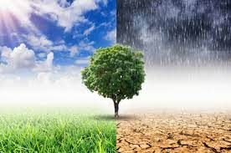
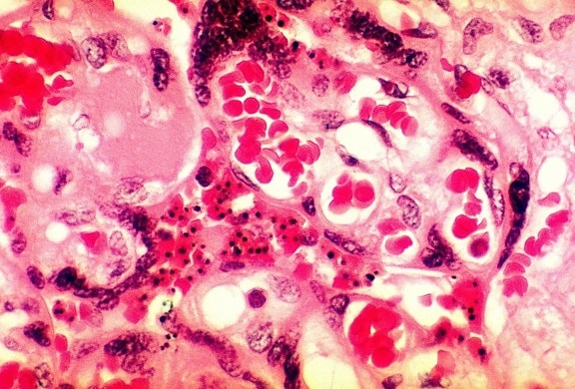
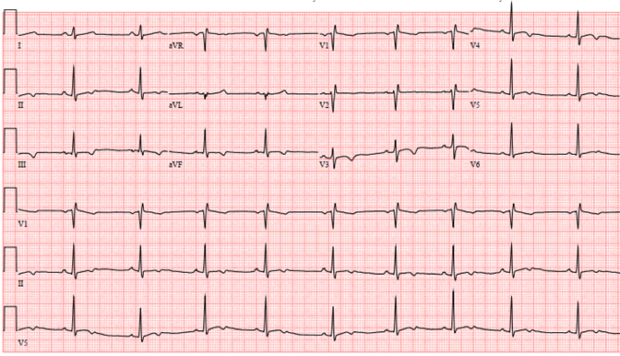
כיצד מנתחים נתוני ביג דאטה?
מחקר המונע מתוך הנתונים
קיימים נתונים – איזה בעיות מעניינות ניתן לפתור בעזרתם?
מה אנחנו יכולים ללמוד מהנתונים?
פגיעות האוכלוסייה
לשינויי אקלים
סממנים ייחודים במבנה השליה היכולים לנבא תסמונות ועיכובים התפתחותיים בתינוקות וילדים
איתור גורמי סיכון וגורמים מנבאים להתפתחות ממאירויות ומחלות לב בבדיקות תקופתיות

Slide 19
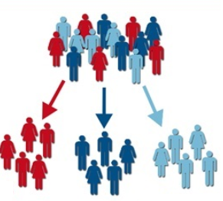
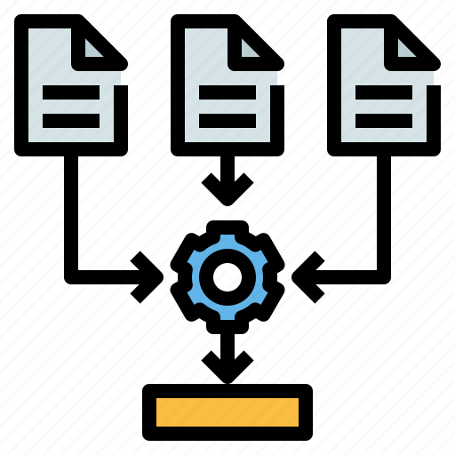
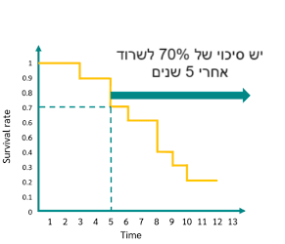
איתור, זיהוי וחיזוי של דפוסים בבסיסי נתונים גדולים
כריית מידע -Data Mining – עצי החלטה ולמידה חישובית
טכניקות מתמטיות וחישוביות, המסייעות בתיאור, סיווג והכללה של קבוצה של נתונים לדפוסים
מודלים לניבוי
הכללת אינפורמציה לאלגוריתם שיכול לחזות ולנבא תופעה מסוימת
ניתוחי הישרדות
שיטות ומודלים לניתוח משך הזמן העובר עד להתרחשות אירוע מסוים: מוות, אשפוז חוזר, ריפוי

Slide 20
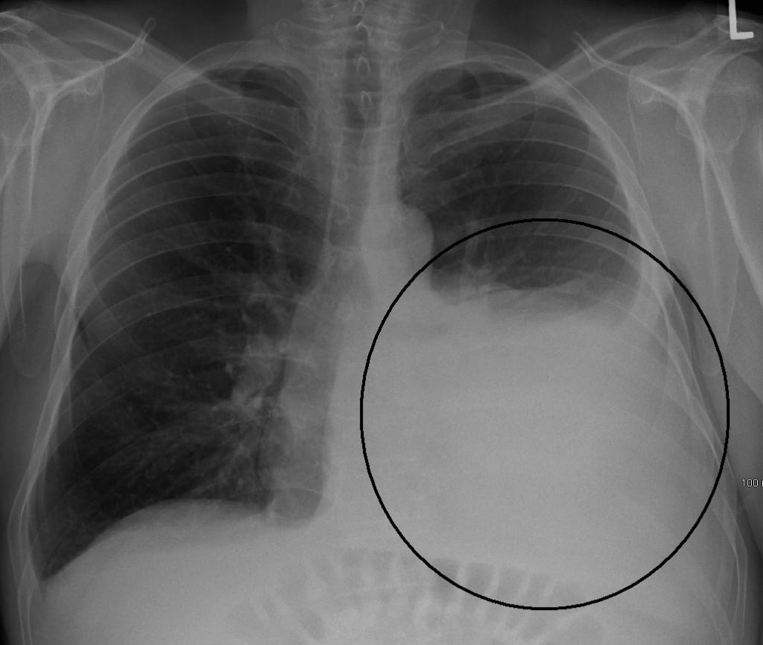
ניתוח נתונים באמצעות בינה מלאכותית - AI
קביעת אבחנות רפואיות וחיזוי תוצאים בריאותיים
באמצעות פיענוח של תמונות דימות רפואיות כמו צילומי רנטגן, CT , MRI, הולטרים, AKG, פתולוגיה
באמצעות בינה מלאכותית מזהים אזורים בעלי עניין בתמונה רפואית
המערכת לומדת מתמונות רבות שעובדו, סומנו וסווגו בעבר על ידי בני אדם
תהליך הלימוד הזה מכונה ״אימון״
אלגוריתמי בינה מלאכותית משתמשים במאגרים של תמונות מסומנות כדי לזהות בהן תבניות או כללים שניתן להכליל על תמונות חדשות

Slide 21
בתמנ"ע הופכים נתונים לידע וקידום הבריאות
שמירה על הבריאות
שינוי מדיניות בריאות
תכנון סביבה בריאה
תמיכה בקבלת החלטות
תמיכה בשעת חירום
מניעת מחלות
מאבק באתגרי הבריאות העולמיים

Slide 22
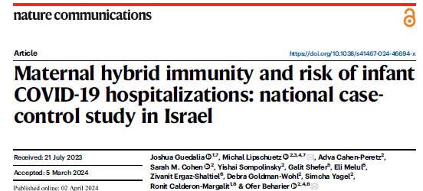
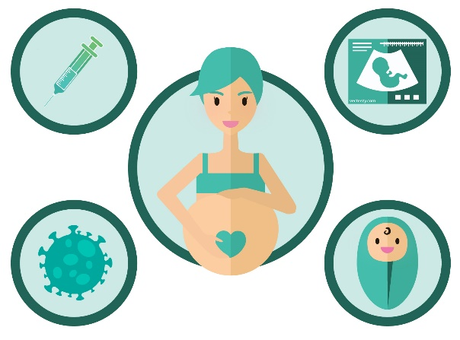
חיסון לקורונה במהלך ההיריון מפחית את הסיכון לאשפוז התינוקות עקב COVID-19
מחקר שבוצע בתמנ"ע ופורסם בעתון היוקרתי Nature Commuinications ע"י צוות החוקרים מהדסה
מטרת המחקר | להעריך את היעילות של חסינות האם נגד COVID-19 במהלך ההיריון במניעת מחלת הקורונה בתינוקות
מי נכלל במחקר? | 60,121תינוקות שנולדו בין 2021-2022 שאושפזו עקב COVID-19 ושלא אושפזו שלא אושפזו עקב COVID-19
מהלך המחקר והשיטות | האימהות סווגו לאימהות: שלא חוסנו, חלו וחוסנו, חלו, חוסנו חיסון מלא, חוסנו חיסון חלקי ונבדק בכל קבוצה שיעור האשפוזים של התינוקות.
ממצאים | נמצא שמתן חיסון לנשים בהריון שחלו בקורונה מפחית ב- 84% את הסיכון לאשפוז התינוקות עקב COVID-19

Slide 23
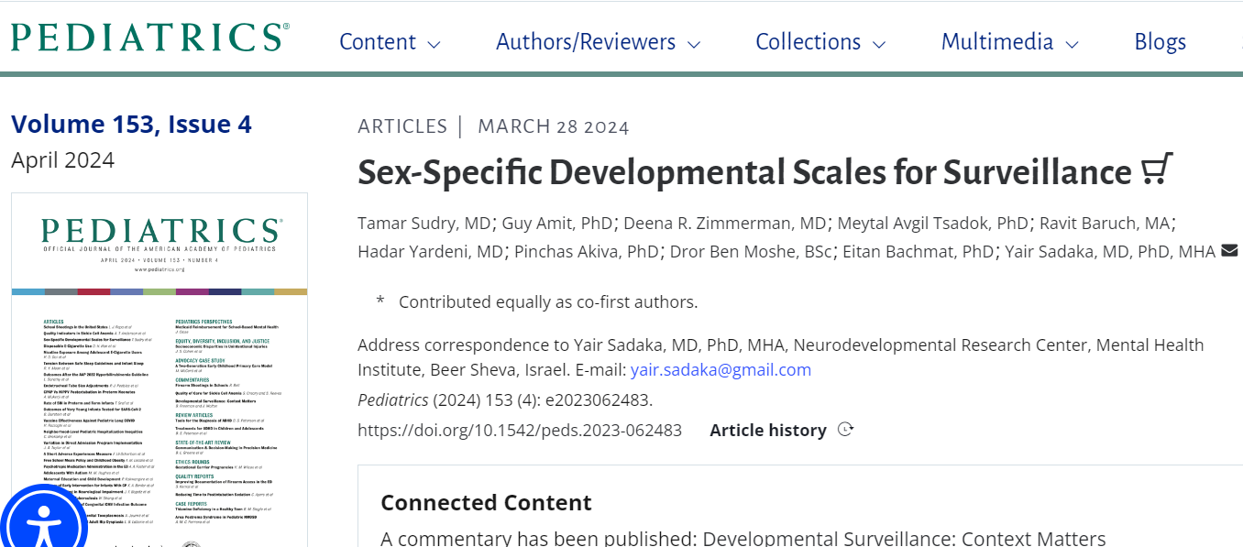
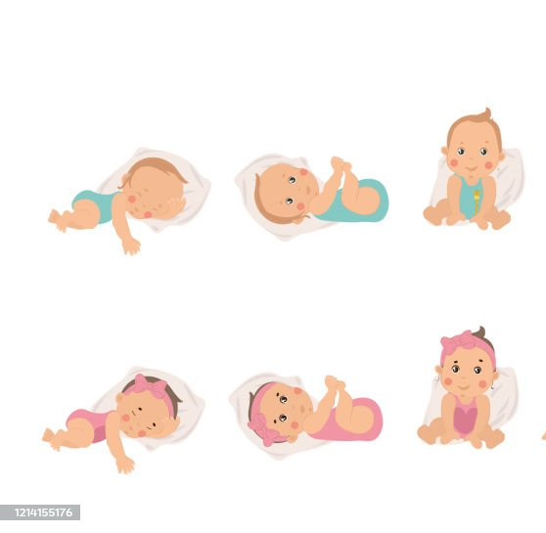
קיימים הבדלים בין בנים ובנות בהשגת אבני הדרך ההתפתחותיות במוטוריקה עדינה, מוטוריקה גסה, שפה והתפתחות חברתית
מחקר שבוצע בתמנ"ע ע"י חוקרים ממכון KI ופורסם בעתון החשוב Pediatrics
מטרת המחקר | לחקור הבדלים בין בנים ובנות בשיעורי ההשגה של אבני דרך התפתחותיות הנמדדות בטיפות החלב
מי נכלל במחקר? | 839,574 ילדים שנולדו בין השנים 2014-2020, וביקרו בטיפות החלב
מהלך המחקר והשיטות | נבדקו הבדלים בין בנים ובנות בהישגים המותאמים לגיל של 59 אבני דרך התפתחותיות בארבעה תחומים
ממצאים | הבנות קדמו לבנים ברוב אבני הדרך של כל תחומי ההתפתחות. נבנו סולמות התפתחותיים נפרדים מותאמים לבנות ולבנים אותם יש להטמיע בטיפות החלב.

Slide 24
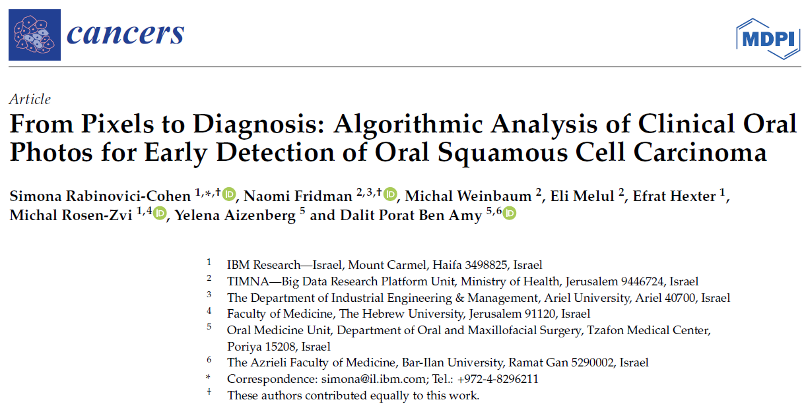
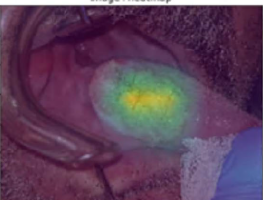
ניתוח תמונות קליניות באופן אוטומטי מאפשר גילוי מוקדם של סרטן הפה
מחקר שבוצע ע"י מדעני נתונים מתמנ"ע, IBM, הפקולטה לרפואת שיניים באוניברסיטה העברית ובית חולים הצפון
מטרת המחקר | לפתח מודל לחיזוי אוטומטי של נגעים של סרטן הפה, מתוך תמונות שצולמו באמצעות פלאפונים חכמים
מי נכלל במחקר? | 1470 צילומים של מטופלים שטופלו במחלקת פה ולסתות בבה"ח הצפון וממקורות אקדמיים באינטרנט בין 2010 - 2020
מהלך המחקר והשיטות | שימוש בשיטות AI שונות כדי לנתח צילומים קליניים של רירית הפה ולהעריך את הדיוק שלהם בזיהוי מוקדם של נגעים סרטניים ומקרים חשודים. האבחנה האמיתית אומתה ע"י רופא וע"י ביופסיה
ממצאים | מודל לחיזוי סרטן הפה השיג דיוק של 96% בגילוי מוקדם של נגעים סרטניים וחשודים בפה

Slide 25
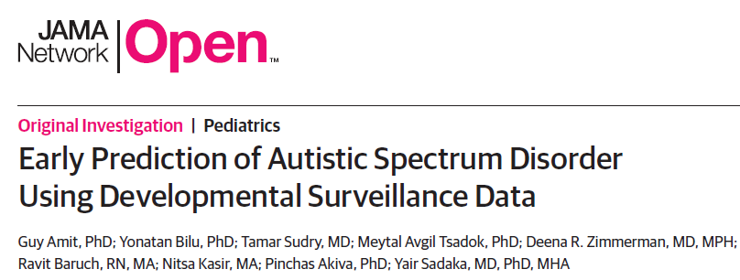
חיזוי מוקדם של אוטיזם בהתבסס על מעקב התפתחותי שגרתי בטיפות החלב
מחקר העושה שימוש בנתוני ביטוח לאומי ונתוני מחשבה בריאה, פורסם בעיתון היוקרתי Jama
מטרת המחקר | לפתח מודלים לחיזוי אוטיזם באמצעות שימוש בנתוני מעקב התפתחותי, ולהעריך את ביצועיהם בניבוי אוטיזם בגילאים שונים
מי נכלל במחקר? | 1,187,397 ילדים שהגיעו למעקב התפתחותי בתחנות לטיפת חלב בין השנים 2014-2023
מהלך המחקר והשיטות | נתונים על אבחנת אוטיזם הגיעו מתוך זכאות לקצבת ילד נכה מביטוח לאומי. עבור כל ילד, נשלפו משתנים דמוגרפיים, משתנים הקשורים ללידה, מדידות גדילה, הערכות אבני דרך התפתחותיות ומשתנים נוספים
ממצאים | הביצועים של מודלים לחיזוי אוטיזם השתפרו ככל שגיל התינוק עלה, עם דיוק גבוה של 83% בגיל 18-24 חודשים. שימוש בכלי זה יכול להוביל להתערבות בגיל מוקדם ככל שניתן

Slide 26
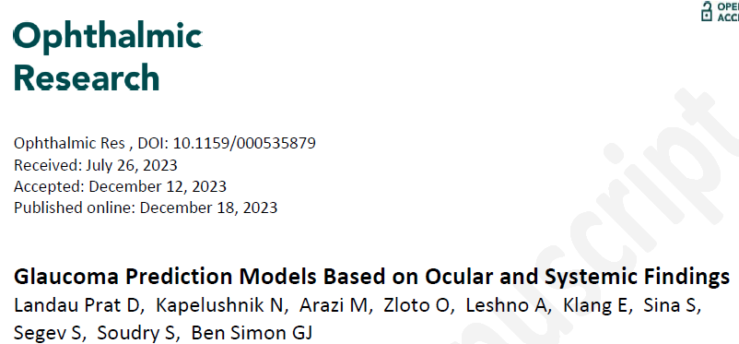
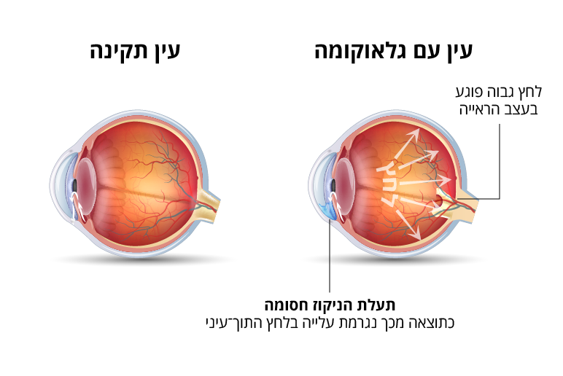
חיזוי התפתחות גלאוקומה תוך 3 שנים מתוך מסמכים רפואיים
(מחלה הפוגעת בעצב הראיה וגורמת לעיוורון)
מחקר שבוצע ע"י רופאי עיניים משיבא ופורסם בעיתון החשוב Ophthalmic Research
מטרת המחקר | לחקור את ההשפעה של ממצאים עיניים וקליניים שונים על חיזוי התפתחות גלאוקומה
מי נכלל במחקר? | 37,692 מטופלים שנבדקו במרכז רפואי שיבא תל השומר בין השנים 2001-2020
מהלך המחקר והשיטות | באמצעות אלגוריתמים של למידת מכונה נותחו המסמכים הרפואיים של המטופלים. זוהו מאפיינים עיניים וקליניים הקשורים להתקדמות גלוקומה באמצעות מודלים לחיזוי
ממצאים | ניתן לחזות התפתחות גלאוקומה תוך 3 שנים, באמצעות אלגוריתם הכולל משתנים עיניים כמו קטרקט ומשתנים קליניים כמו הפרעות בדרכי השתן, תוצאות בדיקות דם ומשתנים נוספים, ובכך לאזן את המחלה בשלב מוקדם ולמנוע נזק עתידי לעצב הראיה

Slide 27
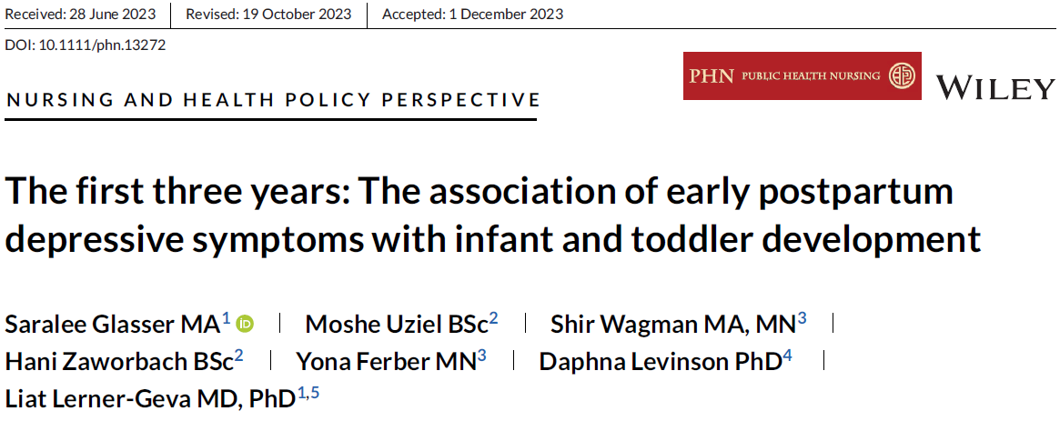
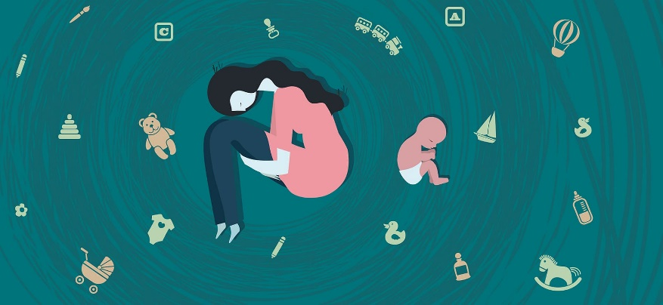
פעוטות לאימהות שסבלו מדיכאון לאחר לידה נכשלו יותר במטלות התפתחותיות
מחקר שנערך ע"י חוקרי משרד הבריאות ופורסם בעיתון NURSING AND HEALTH POLICY PERSPECTIVE
מטרת המחקר | לבחון את הקשר בין דיכאון לאחר לידה של האם ובין התפתחות התינוקות
מי נכלל במחקר? | 574,282 ילדים שביקרו בטיפות החלב בין השנים 2014 - 2020, ועברו בדיקות התפתחותית עד גיל 36 חודשים
מהלך המחקר והשיטות | נותחו השאלונים לבדיקת דיכאון לאחר לידה אותן ממלאות האימהות בטיפות חלב, ונבדק הקשר עם ביצוע משימות התפתחותיות בארבעה תחומים: מוטוריקה עדינה וגסה, שפה/תקשורת וחברתי/התנהגותי.
ממצאים | שיעור הכישלון בביצוע מטלות תואמות גיל היה גבוה יותר בקרב ילדים שאימהותיהם קיבלו ציון המעיד על דיכאון לאחר לידה. יש לשים דגש על אימהות אלו וילדיהן

Slide 28
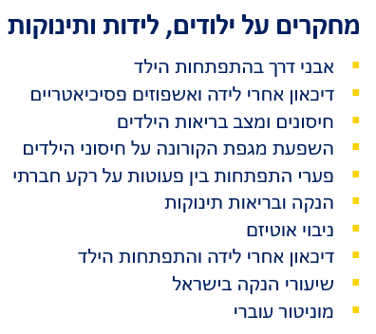
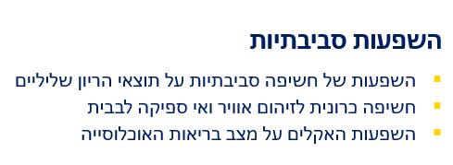
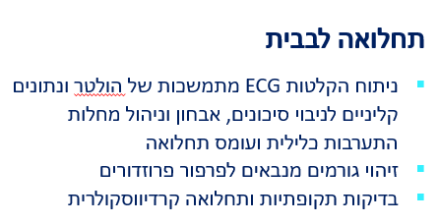
כיום מתבצעים בתמנ"ע מעל ל- 100 מחקרים!
ועוד....

Slide 29
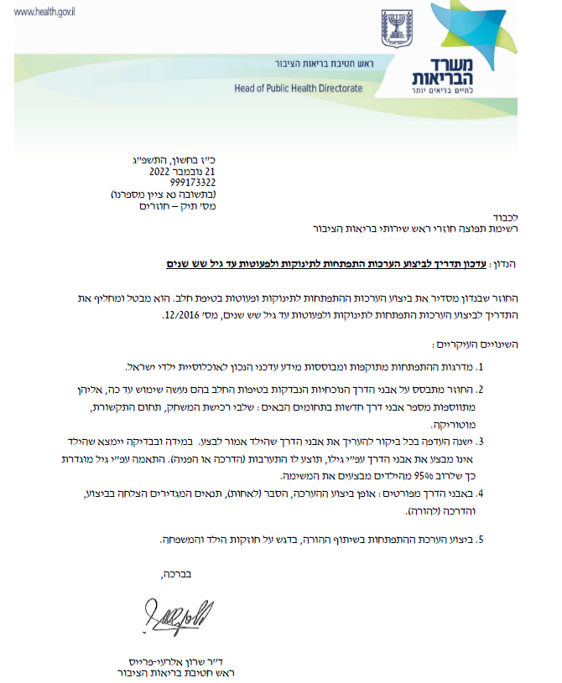
שינוי מדיניות – עדכון תדריך לביצוע הערכות התפתחות לתינוקות ופעוטות עד גיל שש שנים

Slide 30
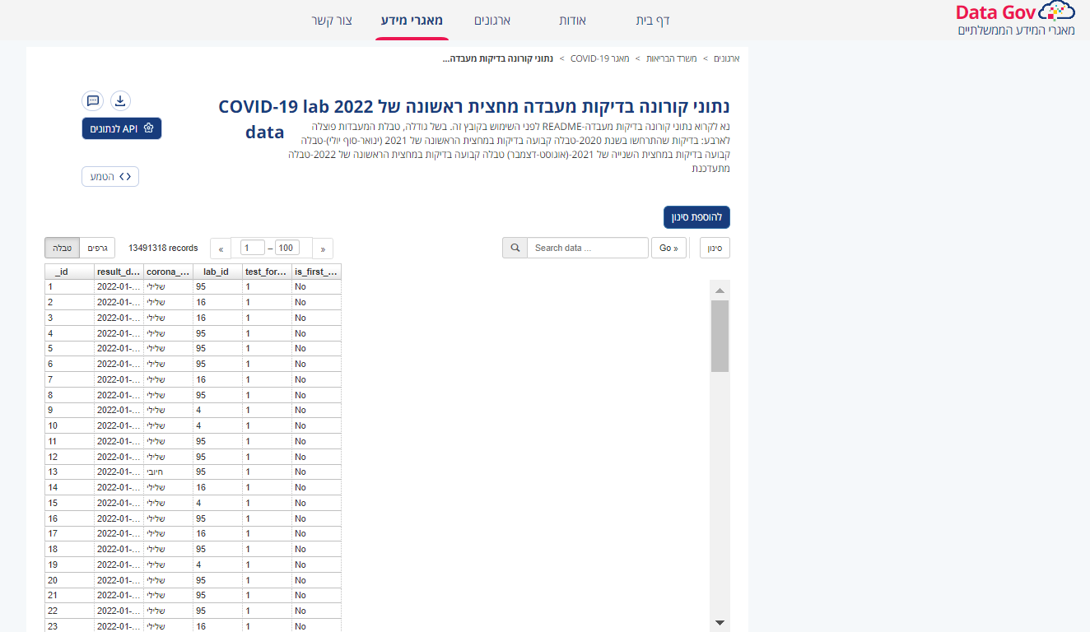
החצנת נתונים לציבור – פרסום נתונים פרטניים על הידבקות, בדיקות וחיסונים בזמן מגפת הקורונה
תמנ"ע מפרסמת נתונים עם עניין לציבור בצורה שאינה פוגעת בפרטיות האנשים

Slide 31
יישום תוצאות המחקרים - הטמעת מודלים
בתמנ"ע פותחו שני מודלים הנמצאים בתהליכי הטמעה במערכות המיחשביות
של בתי חולים:
מודל ניבוי פצעי לחץ
מודל ניבוי ניתוח קיסרי לא מתוכנן

Slide 32
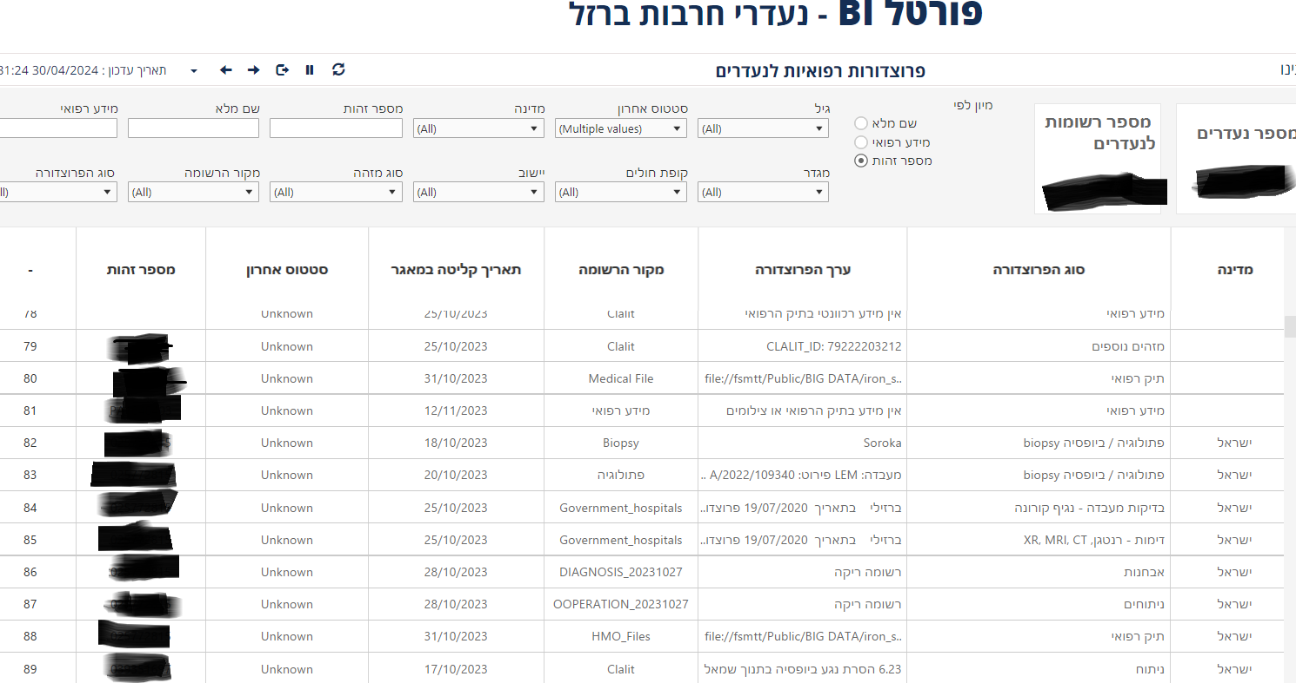
תמנ"ע בשירות חמ"ל נעדרים במלחמת חרבות ברזל
אירועי ה-7 באוקטובר הביאו לכמות חללים עצומה ולקושי בזיהויים
עלה הצורך באיסוף מרוכז ומהיר של נתונים רפואיים
בסיועם יוכלו המז"פ והמכון לרפואה משפטית להגיע לזיהוי וודאי של החללים והנעדרים
נאספו נתונים מתוך אשפוזים, תיקים רפואיים, מעבדות, מאגרי מח עצם, בנק הדם
ניתוחים
שברים
קיבועים
צילומים
שתלים
דגימות המכילות דנ"א
על פי המז"פ אופיינו מעל 134 פרופילים
של אנשים וזוהו עשרות נעדרים

Slide 33
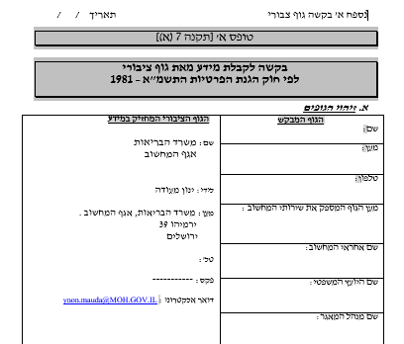
דרישות רגולטוריות לשמירה על פרטיות, אתיקה וזכויות הפרט
הועדה להעברת מידע
פועלת מתוקף פרק ד' לחוק הגנת הפרטיות התשמ"א 1981- מסירת מידע או ידיעות מאת גופים ציבוריים
ועדת הלסינקי
אחראית לכך שניסויים רפואיים יתבצעו בצורה אתית בהתאם למשפט הלאומי והבינלאומי ופועלת מכוחה של הצהרת הלסינקי

Slide 34
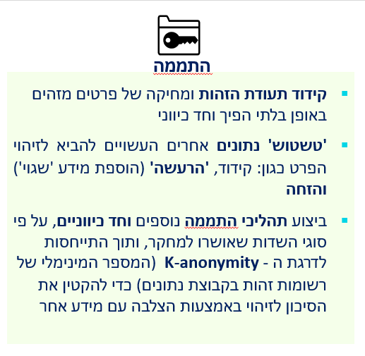
שמירת על הפרטיות ונקיטת אמצעי אבטחת מידע מחמירים

Slide 35
חשוב לעשות שימוש מושכל בנתונים
ביצוע מחקרים מסייע להבין מהו באמת המצב ולא להסתמך על אינטואיציה בלבד
חשוב לזכור שאיסוף הנתונים לא נועד למחקר, זהו תוצר נלווה של העבודה הקלינית
יש לעשות שימוש בנתונים בסבירות ובמידתיות - Garbage in, Garbage out
קיימות הטיות בנתונים עקב:
שונות גדולה מאוד בין הרופאים בקביעת האבחנה מה יש לחולה
שיקול הדעת שונה בין רופאים - לא תמיד יודעים מדוע הרופא מקבל החלטה מסוימת
קידודי האבחנות אותם בוחרים הרופאים לרשום לא תמיד מדויקים
אלגוריתם יכול להיות מוטה כי הוא מתבסס על נתונים לא נכונים ועדיין הוא יהיה מאוד מדויק
מודלים של בינה מלאכותית יכולים להיות מאומנים על מאגרי מידע לא מייצגים ולהביא לתוצאות מפלות
מודלים אינם יכולים להיות מדויקים ב-100% כיוון שהם לא יכולים להגיד שהחולה לא נראה טוב
חשוב לעצב את האינטראקציה בין הגורם האנושי לבין המערכת המבוססת בינה מלאכותית כדי לנצל את היתרונות היחסים של כל צד ולמנוע הטיות

Slide 36
עקבו אחרינו ב-
TIMNA – Israel’s National Health Research platform
galit.shefer@moh.gov.il
תודה רבה על ההקשבה

